Slide 1

在家進行體能活動（中學篇） 學與教資源 – 彈力帶肌肉訓練 (下肢訓練)
教育局課程發展處體育組

Slide 2

前言
衞生署指出，由童年開始至成年階段，恆常參與體能活動對健康有莫大裨益，包括可增強體適能，如心肺適能和肌肉力量、減少身體脂肪、降低患上癌症、心血管疾病和糖尿病的風險、促進骨骼健康，以及提升抗逆力和減少抑鬱症狀等。此外，保持健康生活模式，可增強身體抵抗力。
教育局課程發展處製作了一系列網上教學資源供教師參考，鼓勵學生在家進行適量的個人體適能活動，家長亦可一同參與或從旁協助。這不但有助促進親子關係，更可維持良好的身體狀態，實踐健康的生活方式。

Slide 3

安全措施
穿著合適的運動服裝及鞋襪進行活動。
以個人或輪流形式進行活動，確保與其他人有適當的距離。
進行活動前，應確保地面平坦乾爽，並保持室內空氣流通；安排足夠及安全的活動空間，所有接近活動範圍的玻璃門窗、桌椅、燈、風扇、銳角等，均須安裝保護設施或暫時移開；確保用具合適及穩健安全。
進行活動前，應有足夠的熱身活動。
因應個人的健康及體能狀態，選擇適合自己的活動強度、時間及次數。
應以低難度活動開始，循序漸進地提升強度¹、時間及次數；並要注意呼吸，不應閉氣。
進行活動時應留意聲量，以免對鄰居造成影響。
活動後要補充適量的水分及注意個人衞生。
如在活動時或之後感到身體不適，應立即停止活動並尋求醫生或專業人士的協助。
註1 ：運動強度可分低、中、劇烈強度。低強度： 是指一些簡單、輕量，可以應付自如的體能活動。中強度： 指做這些活動的時候，呼吸和心跳稍為加快及輕微流汗，但不覺辛苦（例如 仍然可以交談自如）。劇烈強度： 指做這些活動的時候，呼吸急速、心跳好快及大量流汗，覺得辛苦（例如 不能夠交談自如或感覺困難）。

Slide 4
彈力帶的選擇
彈力帶會以顏色區分不同的阻力，建議購買前先了解彈力帶的阻力；
其次應選取輕、中、強三種不同程度阻力的彈力帶，以配合不同訓練 的需要。
一般而言，訓練大肌肉需要阻力較大的彈力帶，讓肌肉得以足夠的刺 激；
相反，訓練小肌肉則使用阻力較少的彈力帶，以減少受傷。

Slide 5
使用彈力帶安全守則
使用彈力帶前，請先閱讀以下要點，以避免受傷。
1. 檢查彈力帶的狀態
使用彈力帶前，請先檢查一下彈力帶有否出現裂痕、變形、切口或脫色等情況出現。
如有發現，應立即暫停使用，切勿嘗試修理損壞的彈力帶，應更換一條沒有捐壞的彈力帶，以確保安全。
2. 使用前，應移除身上任何的配件
在使用彈力帶進行訓練前，請取下戒指、手錶、手鏈、珠寶或其他配件。此外，請注意地板上、鞋子、指甲或其他任何可能刺穿產品的物品，以免彈力帶因而損壞，並導致在使用時發生意外。

Slide 6
使用彈力帶安全守則
使用彈力帶前，請先閱讀以下要點，以避免受傷。
3. 掌握使用彈力帶的正確的動作
在使用彈力帶進行訓練前，應先了解清楚訓練動作的正確姿勢，避免因不正確的姿勢而造成不必要的傷害，從而導致肌肉的受傷的情況。
4. 在訓練前/後應有充足的熱身/冷卻運動
在進行任何體育運動前，應先完成充足的熱身運動，以提升肌肉的溫度，讓肌肉進入準備運動的狀態，減低受傷的機會。
而訓練後的冷卻運動則能夠有效預防或減輕鍛練後對肌肉所帶來的酸痛，以及能夠讓心率逐漸降至正常水平。

Slide 7
使用彈力帶安全守則
使用彈力帶前，請先閱讀以下要點，以避免受傷。
5. 注意訓練時的空間及環境
訓練時應在較寛敝的地方進行使用，要留意身邊是否有其他障礙物，訓練時與身邊的人亦要保持適當距離，避免發生碰撞。
請確保在沒有障礙物的地方使用彈力帶，以免引起纏繞而導致的意外發生；。
在濕滑的場地亦不適宜使用彈力帶進行訓練。
6. 使用彈力帶圍繞掌心的注意事項
在使用彈力帶進行訓練時，部份動作需要將彈力帶圍繞掌心數圈，以達到合適的長度或彈力度進行不同的訓練。故此，在圍繞掌心時，避免將彈力帶過份拉緊或放鬆，而引致以避免造成手部血液不流通；
另一方面亦需留意鬆開彈力帶的時機，以免因彈力帶回彈而或容易鬆脫等情況發生，而發生引起不必要的意外。

Slide 8
使用彈力帶安全守則
使用彈力帶前，請先閱讀以下要點，以避免受傷。
7. 懸掛彈力帶的注意事項
在使用彈力帶進行訓練時，應確保彈力帶綁在固定物上的穩定性，亦應留意以及固定物的堅固性，以避免在使用途中鬆脫而發生意外，造成傷害。
此外，如將彈力帶用作懸掛自身重量時，必須留意彈力帶的阻力，以免超出彈力帶可承受的最大的重量，避免因彈力帶斷開而導致的嚴重的受傷。

Slide 9
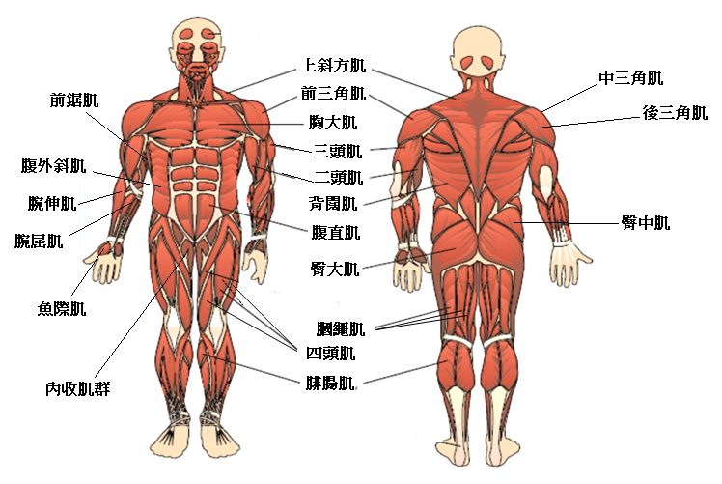
教材中訓練的肌肉位置

Slide 10

訓練動作影片
以下訓練動作可於下列網址瀏覽﹕
https://bit.ly/3CVqGdg

Slide 11
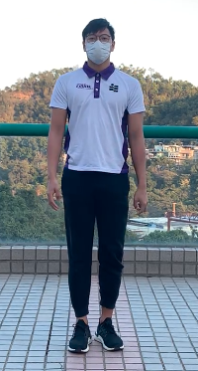
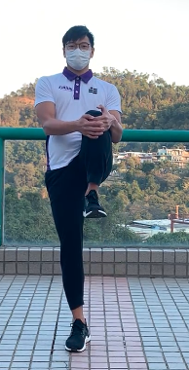
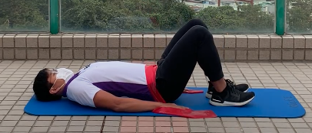
臀大肌– 初階
熱身動作
自然站立，雙腳平肩。
單腳曲膝提起至腰間水平
重覆以上動作8-10次
換邊繼績
起始動作
先仰臥瑜珈墊上
將彈力帶放在腹前位置
雙手按彈力帶
肩部放鬆，腹部微微收緊。

Slide 12
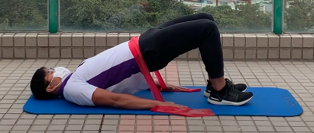
臀大肌– 初階
動作過程
臀部慢慢向上抬起
完成後慢慢放下臀部
抬起臀部時呼氣
放下時吸氣
重覆以上動作10-15次
注意事項
保持頸部穩定，避免扭傷。
放下臀部速度要慢
必要時雙手可用力輔助
相關動作
踩單車、跑步

Slide 13
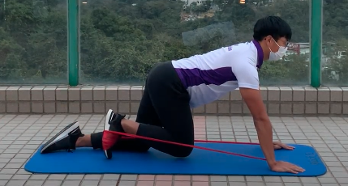
臀大肌– 進階
熱身動作
自然站立，雙腳平肩。
單腳曲膝提起至腰間水平
重覆以上動作8-10次
換邊繼績
起始動作
將彈力帶的中端圍繞右腳前腳掌
腑伏在瑜珈墊上
雙腳跪地，將彈力帶放在身旁。
雙手握彈力帶兩端並圍繞掌心
雙手直臂撐地
挺胸收腹，眼望前方
膝蓋與肩同闊

Slide 14
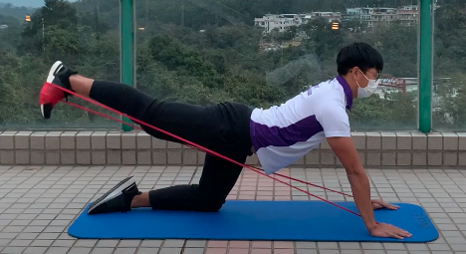
臀大肌– 進階
動作過程
先使用髖關節將大腿後擺
大腿伸直後再微微提起
完成後慢慢收回至起始動作
向後伸直時呼氣
收回時吸氣
重複以上動作10-15次
換邊繼續
注意事項
應使用瑜珈墊
避免先伸直膝關節
確保雙手緊按彈力帶
相關動作
踩單車、跑步

Slide 15
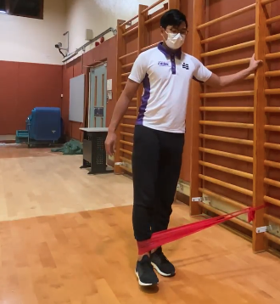
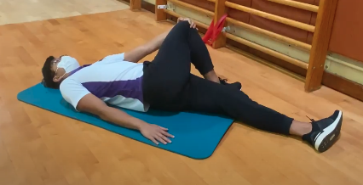
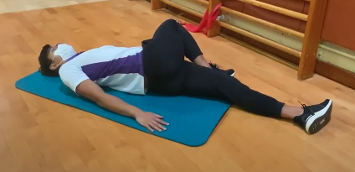
臀中肌- 初階
熱身動作
先仰臥瑜珈墊上
右腳跨向左邊
左手按右腳，向下施力。
重覆以上動作8-10次
起始動作
將彈力帶繫於固定物並成圈
將右腳穿入彈力帶並套於小腿上
挺胸收腹，眼望前方。
雙腳指向前方

Slide 16
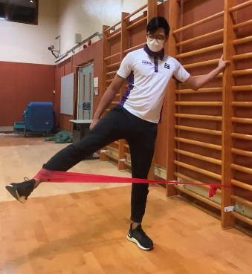
臀中肌- 初階
動作過程
右腳伸直慢慢向外拉
雙腳仍然指向前方
完成後慢慢返回至起始動作
向外拉時呼氣
向內收時吸氣
重覆以上動作10-15次
換邊繼續
注意事項
左手能扶固定物保持身體平衡
輔助腳要用力穩定位置
確保彈力帶繫緊於固定物
相關動作
跑步(平衡)、體操(平衡)

Slide 17
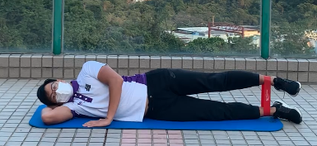
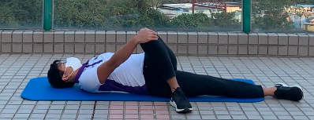
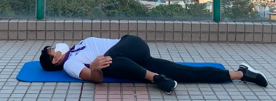
臀中肌- 進階
熱身動作
先仰臥瑜珈墊
左腳跨向右邊
右手按左腳，向下施力
重覆以上動作8-10次
起始動作
雙腳穿過環狀彈力帶置
彈力帶置於足踝上方位置
側躺於瑜珈墊
挺胸收腹，眼望前方。
雙腳指向前方

Slide 18
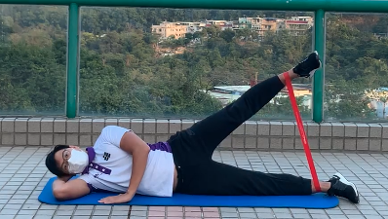
臀中肌- 進階
動作過程
左腳伸直慢慢向上提起
雙腳仍然指向前方
完成後慢慢返回至起始動作
向上拉時呼氣
向下收時吸氣
重覆以上動作10-15次
換邊繼續
注意事項
應使用瑜珈墊
輔助腳要用力穩定位置
相關動作
跑步(平衡)、體操(平衡)

Slide 19
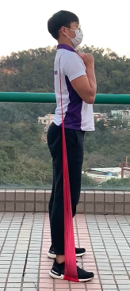
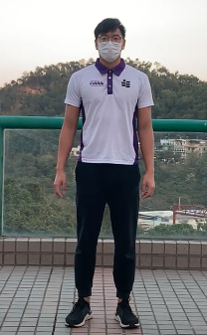
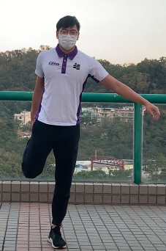
四頭肌- 初階
熱身動作
自然站立，雙腳平肩。
右腳向後收起，右手拉右腳腳腕。
完成後轉邊
重覆以上動作8-10次
起始動作
雙腳站在彈力帶中端
雙手握彈力帶
雙手放於肩膀，掌心向前。
挺胸收腹，眼望前方。

Slide 20
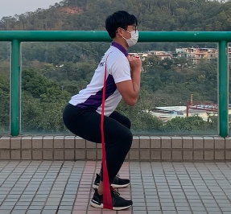
四頭肌- 初階
動作過程
雙膝慢慢向下蹲，臀部向後。
下蹲至大腿與地面平衡
完成後向上站起至起始動作
下蹲時吸氣
站起返回時呼氣
重覆以上動作10-15次
注意事項
膝蓋避免向前移
雙手緊握彈力帶
身體保持挺直
相關動作
跳高(起跳)、足球(射門)、單車

Slide 21
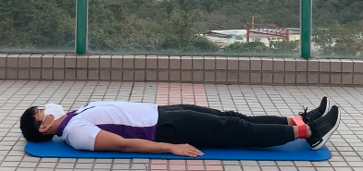
四頭肌- 進階
熱身動作
自然站立，雙腳平肩。
右腳向後收起，右手拉右腳腳腕。
完成後轉邊
重覆以上動作8-10次
起始動作
平躺在地面，雙腳伸直。
將環狀彈力帶套於足踝
雙手自然平放身旁
挺胸收腹

Slide 22
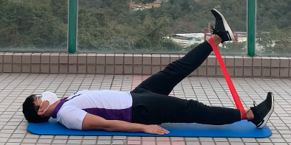
四頭肌- 進階
動作過程
左腳伸直作固定
右腳伸直，用力向上提高。
完成後慢慢向下至起始動作
提高時呼氣
放下時吸氣
重覆以上動作10-15次
注意事項
應使用瑜珈墊
頸部及腰部避免過度彎曲
過程中左腳用力貼地
相關動作
跳高(起跳)、足球(射門)、單車

Slide 23
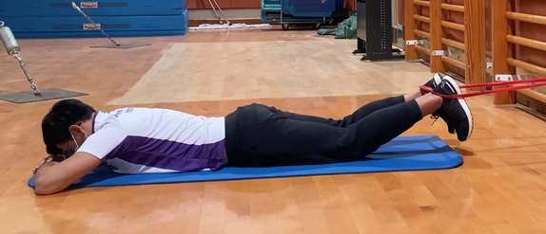
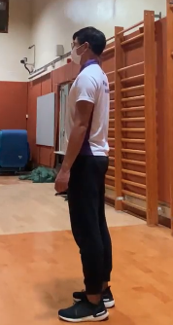
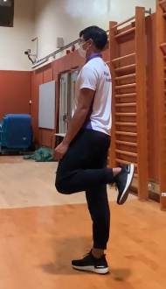
膕繩肌– 初階
熱身動作
自然站立，雙腳平肩。
向後踢腿
重覆以上動作8-10次
起始動作
將彈力帶繫於固定物並成圈
身體俯卧在地
將彈力帶套於雙腳腳跟上
雙手放於前額作保護
勾起腳腕，腳尖指地。
挺胸收腹，肩部放鬆。

Slide 24
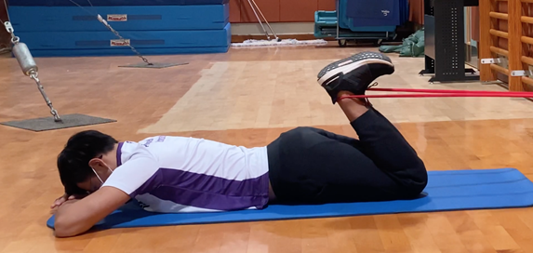
膕繩肌– 初階
動作過程
雙腳曲膝向上提起
完成後慢慢放回至起始動作
重覆以上動作10-15次
注意事項
過程中身體保持挺直
選擇合適的固定物
相關動作
跑步、足球、跳遠

Slide 25
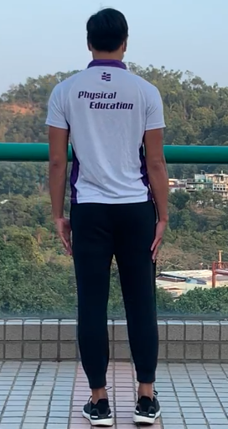
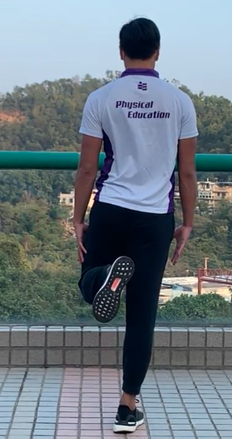
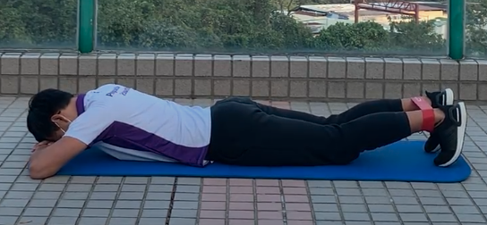
膕繩肌– 進階
熱身動作
自然站立，雙腳平肩。
向後踢腿
重覆以上動作8-10次
起始動作
將環狀彈力帶套於雙腳足踝
身體俯卧在地
雙手放於前額作保護
勾起腳腕，腳尖指地。
挺胸收腹，肩部放鬆。

Slide 26
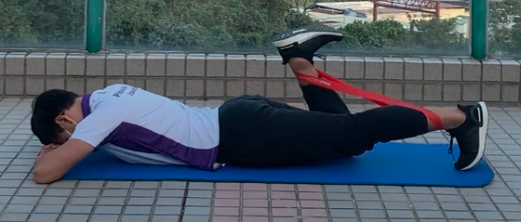
膕繩肌– 進階
動作過程
左腳伸直作固定
右腳曲膝向上提起
完成後慢慢放回至起始動作
換腳繼續
重覆以上動作10-15次
注意事項
應使用瑜珈墊
固定輔助腳，保持穩定。
避免頸部用力
相關動作
跑步、足球、跳遠

Slide 27
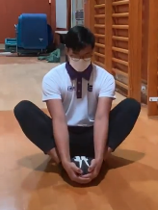
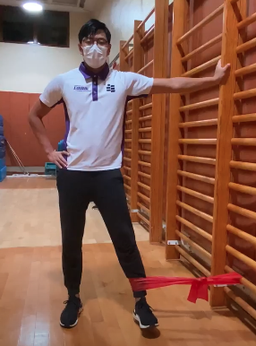
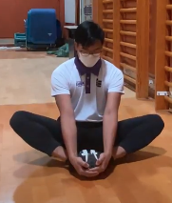
內收肌群
熱身動作
坐在地上，腳掌對腳掌。
雙膝慢慢向下壓
重覆以上動作8-10次
起始動作
將彈力帶繫於固定物並成圈
將右腳穿過彈力帶並置於小腿上
挺胸收腹，肩部放鬆。
雙手叉腰，眼望前方。

Slide 28
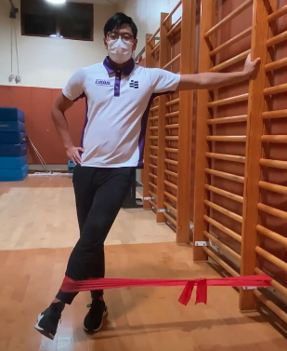
內收肌群
動作過程
使用髖內收肌將左腳向內收
完成後慢慢回到起始動作
用力內收時呼氣
向外時吸氣
重覆以上動作10-15次
換邊繼續
注意事項
左手可扶固定物保持身體平衡
確保彈力帶繫緊於固定物
相關動作
足球(長傳)、欖球(射球)、溜冰

Slide 29
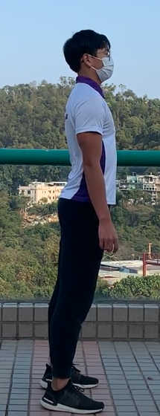
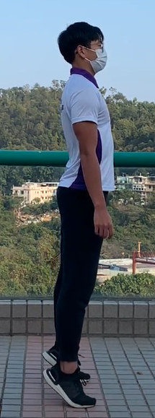
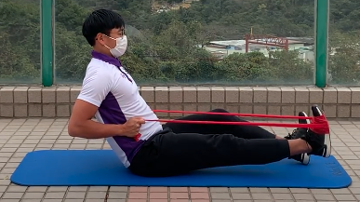
腓腸肌 - 初階
熱身動作
雙腳同時蹬起
慢慢放下
重覆以上動作8-10次
起始動作
將彈力帶圍繞在右腳前腳掌
雙手握彈力帶
右腳慢慢提高，腳尖向天
挺胸收腹，眼望前方

Slide 30
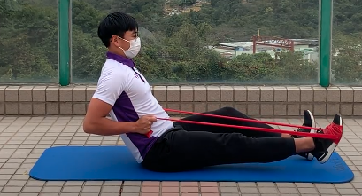
腓腸肌 - 初階
動作過程
右腳腳腕用力向前蹬
完成後慢慢返回至起始動作
用力蹬起時呼氣
返回時吸氣
重覆以上動作10-15次
換邊繼續
注意事項
確保彈力帶圍繞腳掌
相關動作
短跑、跳高、跳繩

Slide 31
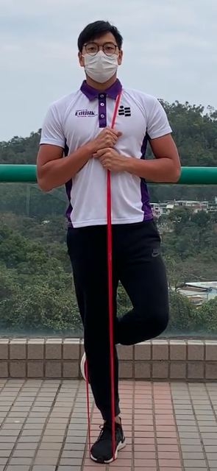
腓腸肌 – 進階
熱身動作
雙腳同時蹬起
慢慢放下
重覆以上動作8-10次
起始動作
將彈力帶綁成圈
右腳前腳掌踏穩彈力帶
將彈力帶穿過頭頂，放到左肩上。
彈力帶綁口放在胸前
雙手緊握彈力帶綁口
左腳放在右小腿後
挺胸收腹，眼望前方。

Slide 32
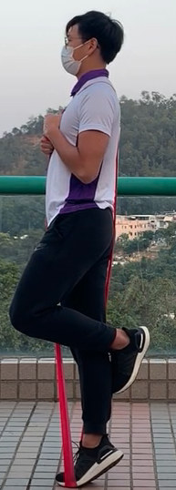
腓腸肌 – 進階
動作過程
右腳用力向上蹬
完成後慢慢返回至起始動作
用力蹬起時呼氣
返回時吸氣
重覆以上動作10-15次
換邊繼續
注意事項
保持身體平衡
確保前腳掌踏穩彈力帶
相關動作
短跑、跳高、跳繩

Slide 33


